Slide 1

SRS
制作人：G09
Notes:
更多精彩作品请移步演界官方网站：sunny_heima.yanj.cn

Slide 2


小组介绍
组长
奕吉
组员
于欣汝
组员
张旗
组员
靳泽旭
组员
曾雨晴

Slide 3


目 录
TABLE OF CONTENTS
为了便于评审，该PPT顺序完全根据评审表顺序排序

Slide 4
Section One
介绍Rose的发展历程，基本功能和发展历程

Slide 5
1
TABLE OF CONTENTS
1.Vision&Scope 文档

Slide 6
1
TABLE OF CONTENTS
2.Context Diagram（关联图）

Slide 7

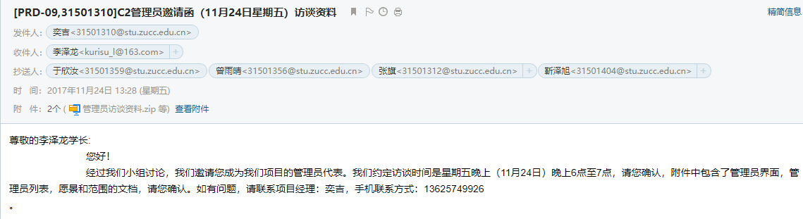
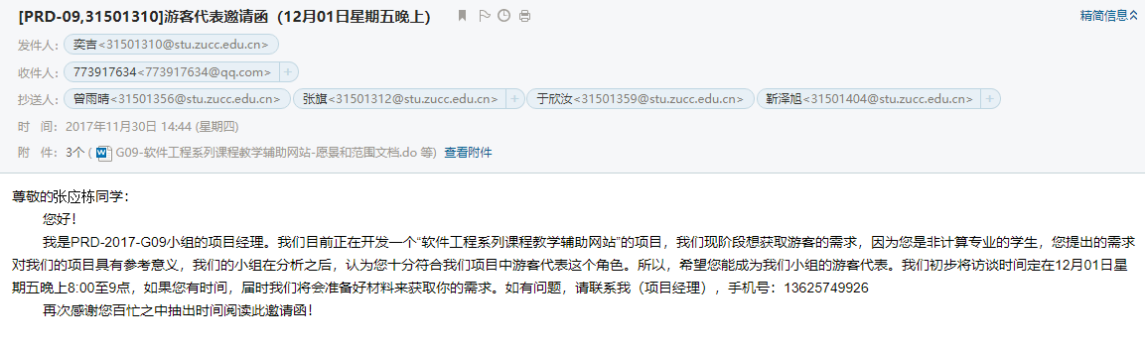
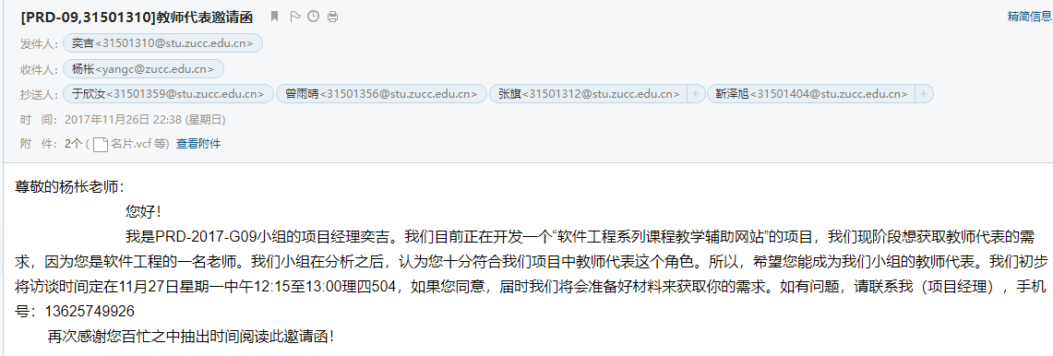
1
TABLE OF CONTENTS
3.用户群分类+文档
用户分类 | 描述
教师用户 | 课程相关教师，需要扩展学生的学习
学生用户 | 想要学习和分享软件工程系列课程知识的学生。
管理员用户 | 对网站的信息进项管理，和审核
游客用户 | 未注册前的用户，一般为外专业学生
开发组 | 开发软件工程系列课程网站的人员

Slide 8
1
TABLE OF CONTENTS
4.明确相关用户代表+相关职责
姓名 | 角色 | 态度 | 联系方式 | 职责 | 备注
杨枨 | 教师用户代表 | 强烈支持任务完成 | yangc@zucc.edu.cn | 提供教师用户的需求，参与在需求分析与设计的整个过程。确认需求是提供意见，和建议。
尹建谨 | 学生用户代表 | 支持态度 | 237819961@qq.com | 提供学生用户的需求，参与整个需求开发阶段，能够提供自己的意见和建议
李泽龙 | 管理员用户代表 | 支持态度 | 18258871339,kurisu_l@163.com | 提供管理员用户的需求，参与整个需求开发阶段，能够不断提供自己的意见和建议。
张应栋 | 游客用户代表 | 支持态度 | 773917634@qq.com | 提供游客用户的需求，参与整个需求开发阶段，能够提供自己的意见和建议 | 工程学院
许佳俊 | 开发代表 | 支持态度 | 31501308@stu.zucc.edu.cn | 根据各用户代表提供的需求，参照技术实现的难度和成本给出建议，

Slide 9
1
TABLE OF CONTENTS
5.对用户群和用户代表分类

Slide 10
1
TABLE OF CONTENTS
6.对用户进行需求获取+确认需求

Slide 11
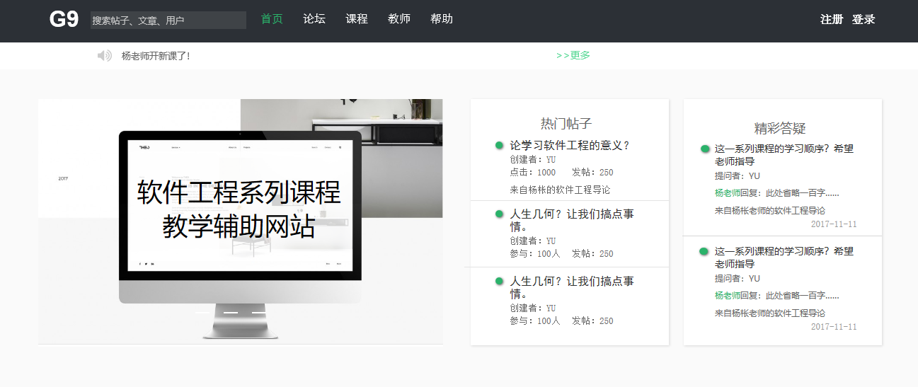
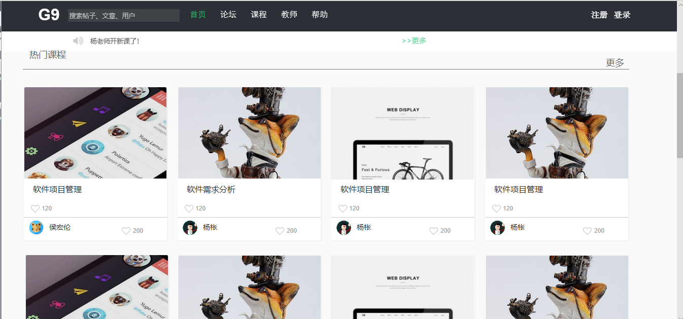
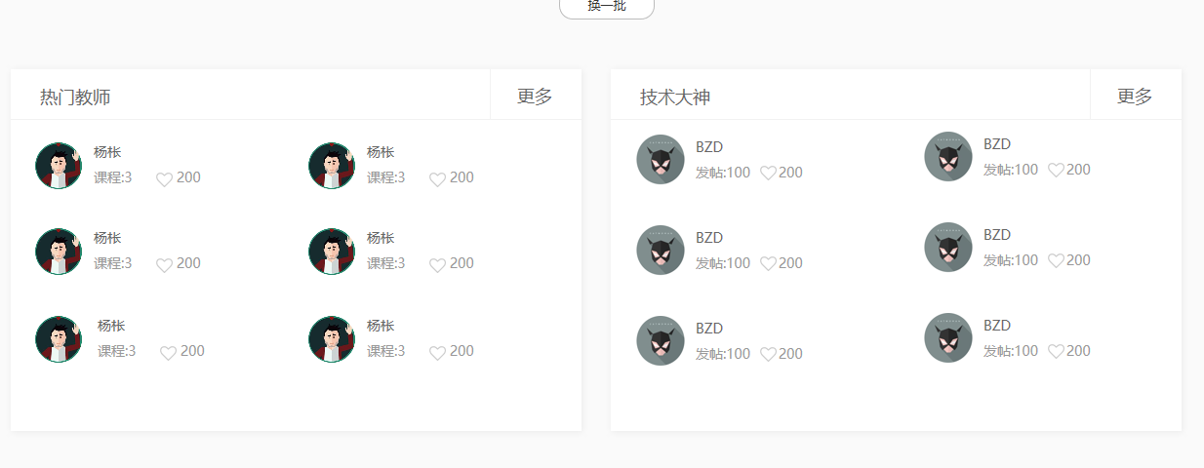
1
TABLE OF CONTENTS
7.界面原型

Slide 12
1
TABLE OF CONTENTS
8.用例文档（模板）

Slide 13
1
TABLE OF CONTENTS
9.用例图、用例场景说明、界面原型、DM

Slide 14
1
TABLE OF CONTENTS
10.每个用户的非功能性需求

Slide 15
1
TABLE OF CONTENTS
11、每个用户的需求优先级打分+量化方法

Slide 16
1
TABLE OF CONTENTS
12论证需求+不可行需求
编号 | 不可行需求 | 不可行原因
1 | 网站内设有文章模块， | 由于帖子与文章功能相似，添加后繁杂
2 | 对于帖子的赞 | 第一阶段暂不考虑，后续可能会添加
3 | 对于发出的帖子的编辑 | 贴子一点发出后由于以被他人阅读和回复，故取消发帖后的再编辑
4 | 课程总公告中显示每门课程的通知 | 由于课程多，通知多，将所有的通知放在一起会显得繁杂。故只显示系统通知
5 | 网站页脚的友情链接 | 与首页的相关链接类似，故去掉
6 | 直播功能 | 技术难度较大，第一阶段暂不考虑
7 | 可连续设置多个答疑，并显示列表 | 太过冗余，不利于学生的使用体验。教师也有可能会忘记。
8 | 首页的放置短视频 | 技术难度和视频制作的问题。
9 | 搜索的结果按照不同种类分页显示 | 不利于后续的发展，当再添加一个类别时，需改动的地方较大。
10 | 移动端app的制作。 | 耗工耗时且难度教大，故不考虑app只做自适应网页的网站。

Slide 17
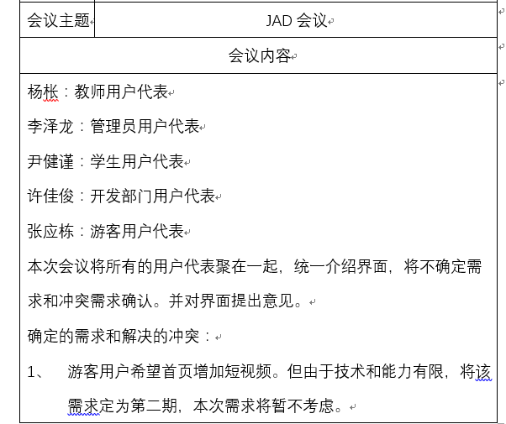
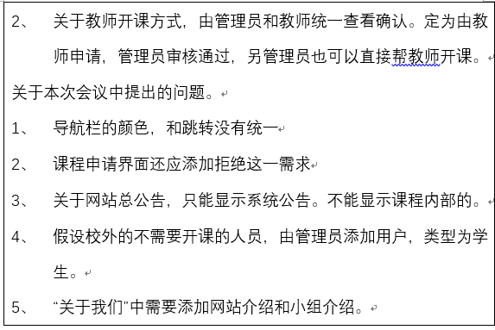
1
TABLE OF CONTENTS
13、JAD会议记录

Slide 18
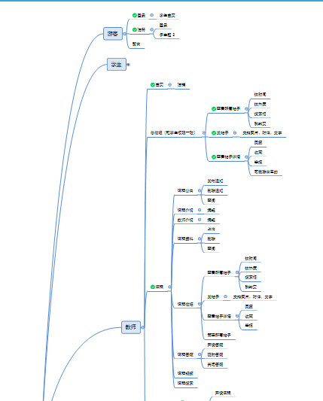
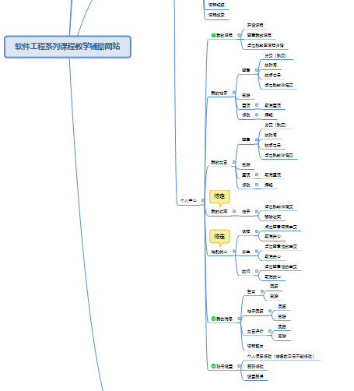
1
TABLE OF CONTENTS
14.需求思维导图(便于移交其他小组)

Slide 19
1
TABLE OF CONTENTS
15.SRS文档功能和非功能需求

Slide 20
1
TABLE OF CONTENTS
16.SRS中用户需求优先级排序

Slide 21
1
TABLE OF CONTENTS
17.需求优先级排序（考虑用户群权重）

Slide 22
1
TABLE OF CONTENTS
18.需求冲突
编号 | 需求冲突描述 | 解决措施
1 | 开设课程，是由单独教师开设，还是只由管理员开设 | 经由教师和管理员协商打算采取，教师开设课程需申请，有管理员批准，另管理员可直接开课。
2 | 游客想要首页有视频，但该网站是以交流为主的网站 | 以客户的为主，不要视频，并且有视频技术难度会提高。
3 | 是否在论坛帖子或答疑使添加表情和图片 | 暂定仅支持主流的三种图片格式。包括jpg，gif，png。
4 | 关于游客是否能能够浏览网站内的内容 | 客户直接要求游客仅能看到首页，并且点击所有连接均需要登录。
5 | 外来教师的注册 | 校内教师联系管理员，由管理员添加用户

Slide 23
1
TABLE OF CONTENTS
19.SRS中数据字典

Slide 24
1
TABLE OF CONTENTS
20.ER图

Slide 25
1
TABLE OF CONTENTS
21.系统的实现环境、运行环境

Slide 26
1
TABLE OF CONTENTS
22.用户需求来源+链接关系和索引。

Slide 27
1
TABLE OF CONTENTS
23.UML图

Slide 28
1
TABLE OF CONTENTS
24.UML用例图

Slide 29
1
TABLE OF CONTENTS
25.Test Case

Slide 30
1
TABLE OF CONTENTS
26.Test Case 的设计采用的方法，数量

Slide 31
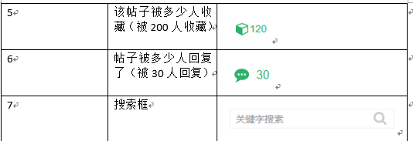
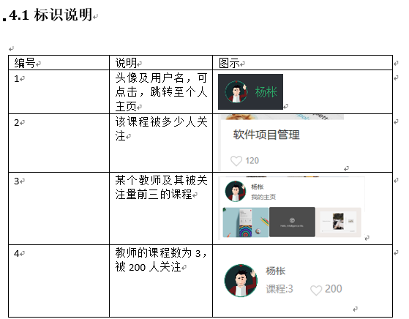
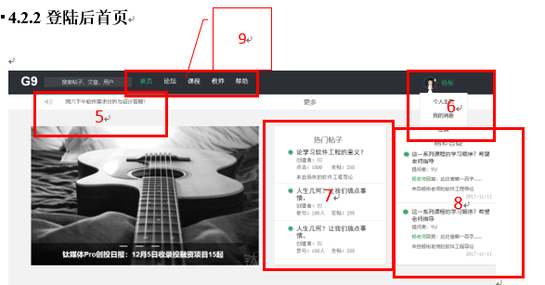
1
TABLE OF CONTENTS
27.用户手册

Slide 32
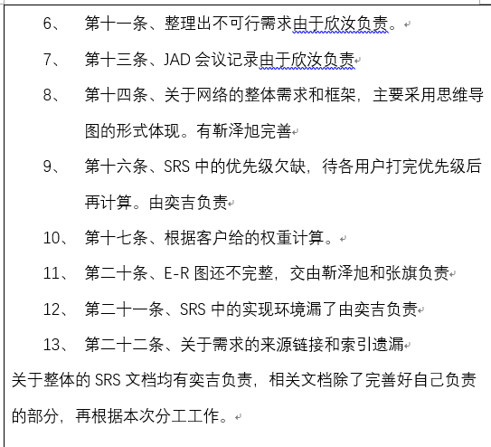
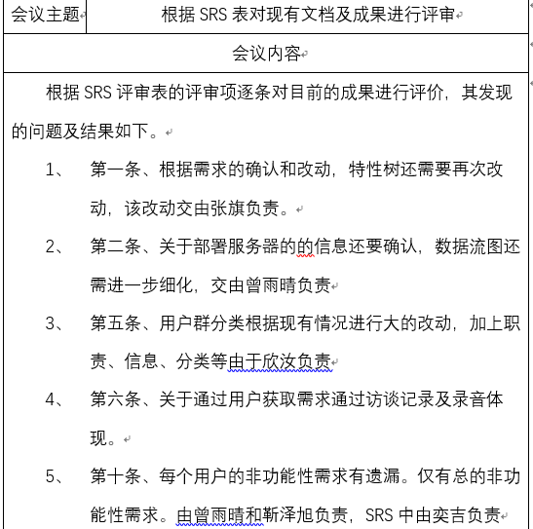
1
TABLE OF CONTENTS
28.SRS组内评审会议记录

Slide 33
1
TABLE OF CONTENTS
29.修改完善记录

Slide 34
1
TABLE OF CONTENTS
30.基准版本号，配置系统

Slide 35
参考资料
Section Four
参考文献

Slide 36
4
TABLE OF CONTENTS

Slide 37
组员分工
Section Five
介绍组员分工情况

Slide 38

5
TABLE OF CONTENTS
张旗 评分
靳泽旭 评分
奕吉 评分
曾雨晴 评分
于欣汝 评分

Slide 39
谢谢观看
Thinks For Your Watching
制作人：G09
Notes:
更多精彩作品请移步演界官方网站：sunny_heima.yanj.cn

